Slide 1
MINERÍA DE DATOS
Francisco José Aguilera Matas
Sara Maeso Cárdaba
Jesús Abad LaFuente
Sara Merino Benito
Daniel Portero

Slide 2
Contenido
Introducción
Requisitos Funcionales
Diagrama Prototipo Rapid Mainer
Diagrama Prototipo Weka Oracle
Comparación

Slide 3
RapidMiner y Weka Oracle
INTRODUCCIÓN

Slide 4
Requisitos Funcionales
Para Rapid Miner y Oracle

Slide 5
REQ. | NOMBRE | DESCRIPCIÓN | PRIORIDAD
RF01 | PLATAFORMAS | El programa debe poder correrse en las siguientes plataformas: Microsoft Windows, Mac OSX o Linux. | 4
RF02 | LENGUAJE | Debe admitir el lenguaje JAVA. | 4
RF03 | FORMATO DE LOS DATOS | Es necesario que el programa pueda leer datos en formato CSV separado por comas, ya que las BBDD se guardarán siempre en este formato. | 5
RF04 | UTILIDAD DEL PROGRAMA PARA LA BBDD | El programa mostrará la BBDD, y además de ello nos deberá permitir modificarla, ya sean valores concretos o las columnas (ya sea el nombre o su valor: int, char, date...) | 4
RF05 | ENGANCHAR DATOS Y ALGORITMO | Se pide que el programa pueda enganchar directamente a la colección de datos cargada un algoritmo de aprendizaje que nos generase un modelo clasificador automático. | 4

Slide 6
RF06 | ÁRBOLES DE DECISIÓN | Debe poder realizarse árboles de decisiones para poder obtener un mejor entendimiento de los datos. | 5
RF07 | RESULTADOS | Es necesario que los resultados de la evaluación que nos permite ver cómo de buenas son las clasificaciones de nuestro clasificador automático se muestren. | 5
RF08 | EXTENSIÓN 1 | Se pide que el programa pueda instalar la extensión o plugin de Text Processing. | 4
RF09 | EXTENSIÓN 2 | Se pide que el programa pueda instalar la extensión o plugin de Web Mining. | 4

Slide 7


Diagrama Prototipo RapidMiner.

Slide 8
Base de Datos
(Nuestros datos de entrenamiento)
Filtrado de atributos
Selección y extracción de atributos
Atributos
Colección filtrada
Colección filtrada
Clasificación
Entrenamiento / Aprendizaje
Modelo o clasificador
Datos clasificados
EVALUACIÓN

Slide 9


Diagrama Prototipo Weka Oracle.

Slide 10
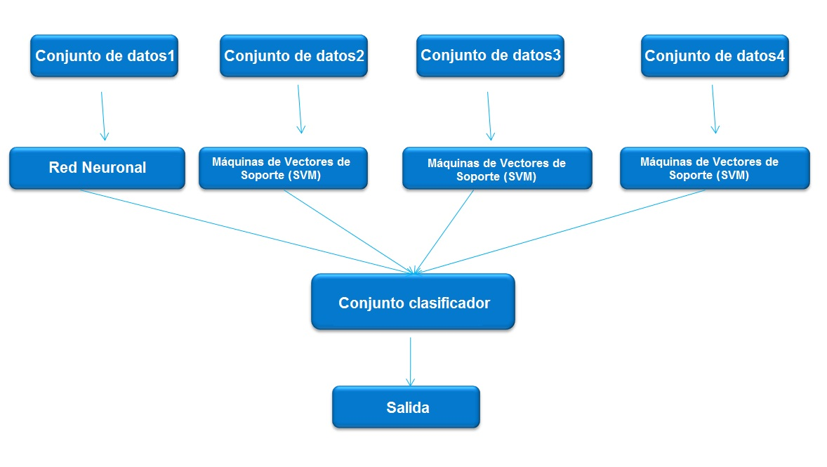
Desktop Project

Slide 11
Comparación
Para Rapid Miner y Oracle

Slide 12
ENLACE

Slide 13
Gracias!
¿Preguntas?

